Slide 1
Géza fejedelemsége és Szent István államszervező tevékenysége.
A X. század végén, a kalandozások lezárulása után a magyarság válaszút elé került. A tét nagy volt: fennmaradás vagy pusztulás. A csatlakozás a kialakuló keresztény, feudális Európához, a megmaradást biztosította.
Mester Johannes William

Slide 2
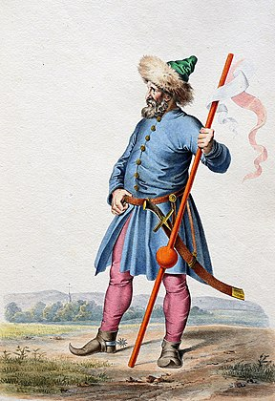
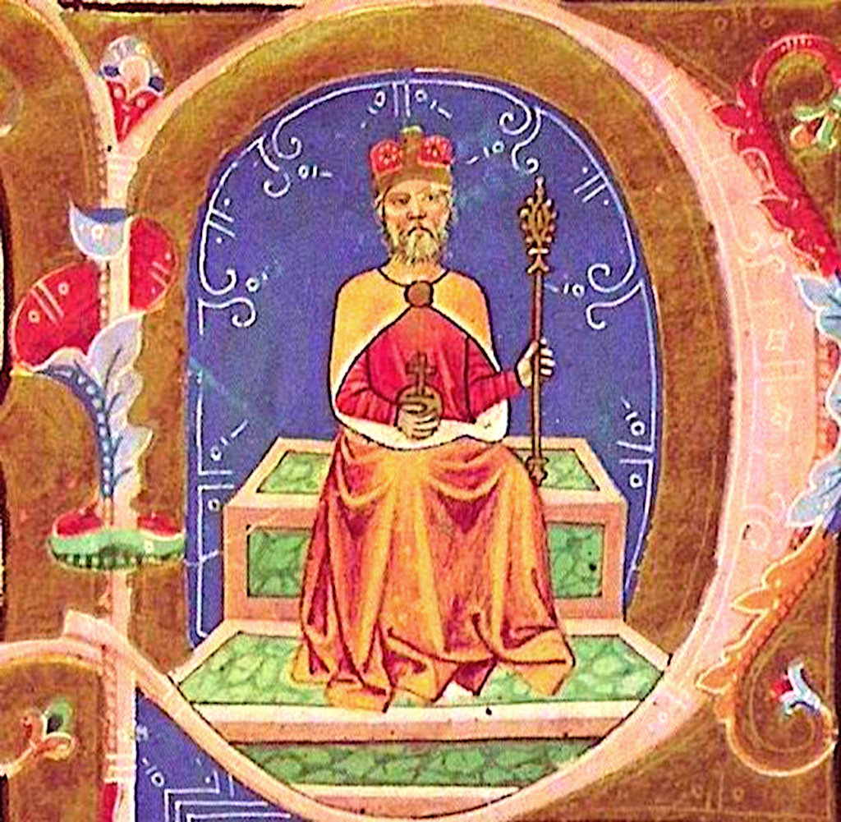
Géza fejedelem
970-ben Géza fejedelem kerül a hatalomba. 972 húsvétján követeket küld a bajor uralkodónak azzal a céllal, hogy keresztény hittérítő papokat és lovagokat kérjen, a kereszténység meghonosításához. Emellett fiát Vajkot (későbbi Istvánt) érdekből összeházasította Gizella bajor hercegnővel. Ezen kívül átvette a Nyugat-Európában használt utódlási rendszert (primogenitúra), ami szerint az idősebb fiúgyermekre száll a hatalom.

Slide 3
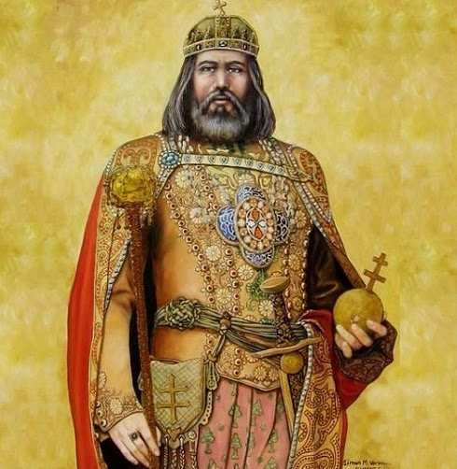
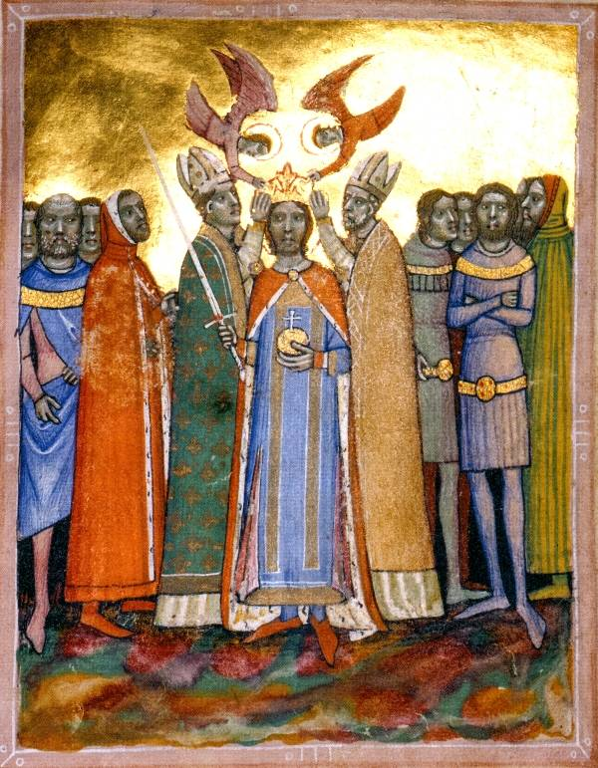
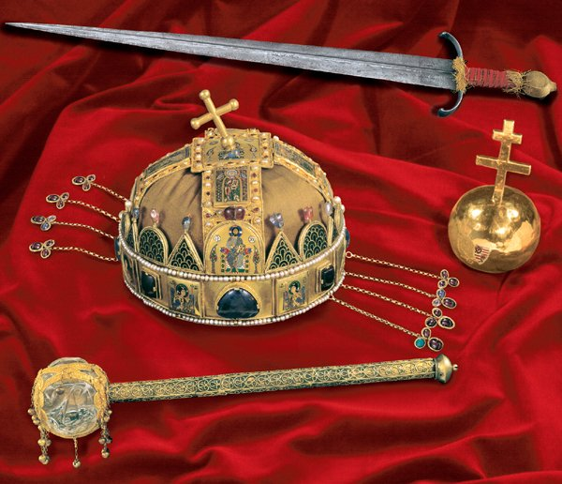
Szent István
997-ben meghalt Géza fejedelem és Istvánra szállt a hatalom. Koppány azonban hatalomra kívánt kerülni, de István végül legyőzte őt és testét felnégyeltette. Hogy hatalmát megszilárdítsa II. Szilveszter pápától kér koronát és 1000. karácsonyán vagy 1001. január 1-én meg is koronázták (nem tudni pontosan mikor). Végül 1003-ban az erdélyi Gyulát is megfosztja hatalmától.

Slide 4
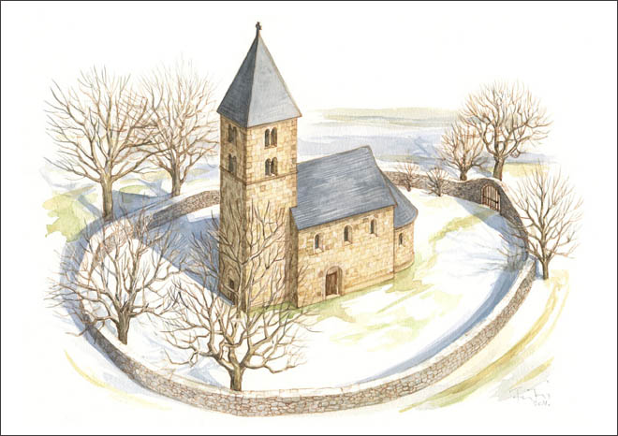
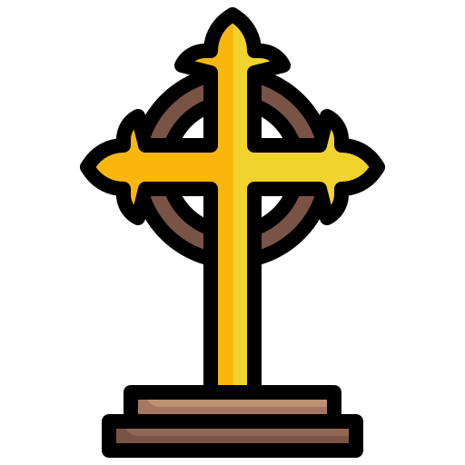
Egyházrendszer kiépítése
10 egyházmegyét, 10 püspökséget alapított, közülük Esztergom érseki rangot.
Bevezette a tizedadót (a termény egytizede az egyházhoz kerül)
10 falunkként egy templomot kellett építeni
Vasárnaponként kötelezővé tette a templomba járást
Kötelezővé tette a böjt betartását

Slide 5
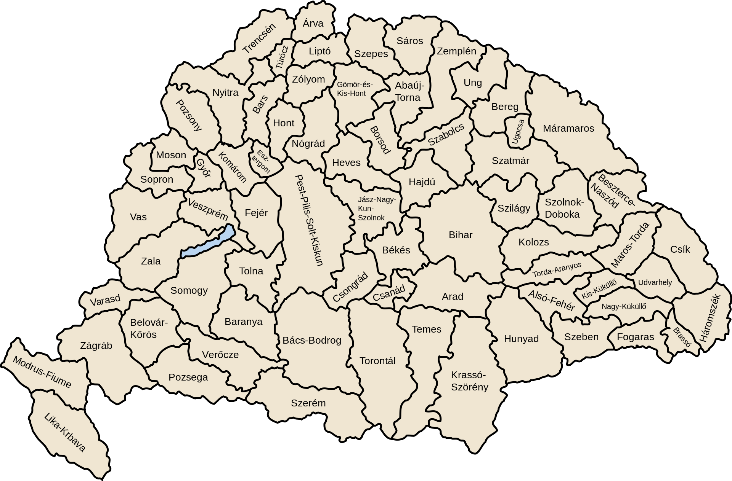
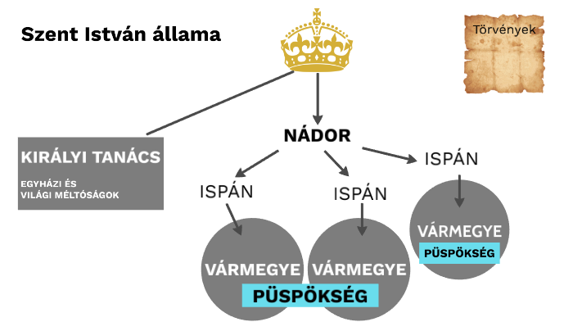
Közigazgatás
István országát vármegyékre osztotta szét, minden vármegye központjába egy vár állott. A vármegyék vezetője az ispán volt. Az ő hatáskörük alá tartozott az adószedés, a törvénykezés, a katonai ügyek intézése és az elszámolás a király felé. A vármegyéken belül udvarházakat alakított ki, aminek célja a királyi udvar elszállásolása volt, ugyanis nem volt állandó királyi székhely. Ilyen vármegyénkként 2-3 volt.
Az uralkodása alatt jön létre a nádori pozíció (Aba Sámuel lett az első nádor) aki a király helyettese volt és a király távollétében volt hatalmon.

Slide 6
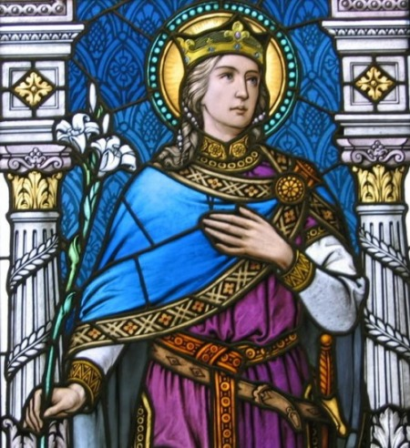
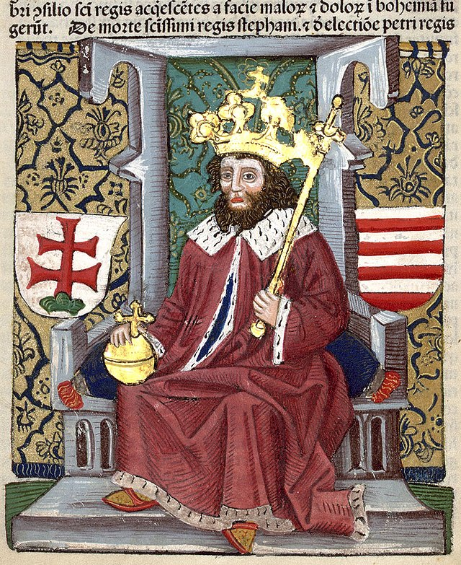
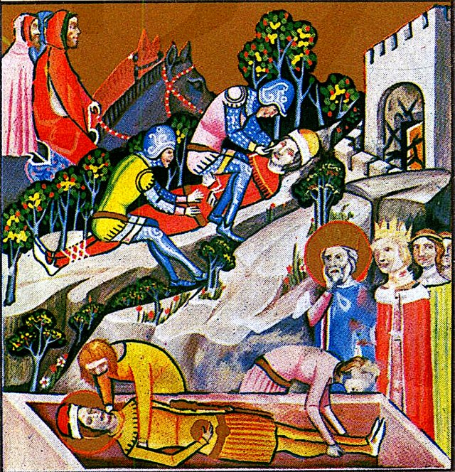
Az utódlás kérdése
Utódjaként Imre herceget szánta, hozzá fogalmazta meg Intelmek című írását, amiben elmagyarázta, hogyan legyen jó uralkodó. Ezek ellenére Imre 1033-ban meghalt. István egy rokona, Vazul magának akarta a hatalmat, ezért merényletet tervezett a király ellen. Amikor kiderült, István büntetésből megvakíttatta és fiai András, Béla és Levente elmenekült az országból. Végül utódjaként a velencei neveltetésű Orseolo Pétert nevezte meg. István 1038-ban halt meg.
Szent Imre
Orseolo Péter
Vazul megvakítása

